Slide 3
Полупроводники как особый класс веществ,
были известны еще с конца XIX века, только
развитие теории твердого тела позволила понять
их особенность.
Задолго до этого были обнаружены:
Эффект выпрямления тока на контакте металл-полупроводник.
Фотопроводимость.
Были построены первые приборы на их основе.
О. В. Лосев (1923) доказал возможность
использования контактов полупроводник - металл для
усиления и генерации колебаний
(кристаллический детектор).

Slide 4
Однако в последующие годы кристаллические детекторы были вытеснены электронными лампами и лишь в начале 50 - х годов с открытием транзисторов (США 1949 год) началось широкое применение полупроводников (главным образом германия и кремния в радиоэлектронике).

Slide 5
Одновременно началось интенсивное изучение свойств полупроводников, чему способствовало совершенствование методоочистки кристаллов и их легированию (введение в полупроводник определенных примесей).

Slide 6
В СССР изучение полупроводников начались в конце 20 - х годов под руководством А.Ф. Иоффе в Физико-техническом институте АН СССР. Интерес к оптическим свойствам полупроводников возрос в связи с открытием вынужденного излучения в полупроводниках, что привело к созданию полупроводниковых лазеров вначале на p - n - переходе, а затем на гетеропереходах.

Slide 7
В последнее время большее распространение получили приборы, основанные на действии полупроводников. Эти вещества стали изучать сравнительно недавно, однако без них уже не может обойтись ни современная электроника, ни медицина, ни многие другие науки.

Slide 8
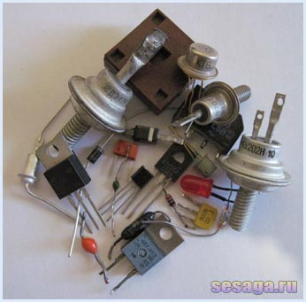

Slide 13
ПРИМЕСНАЯ ПРОВОДИМОСТЬ ПОЛУПРОВОДНИКОВ.

Slide 16
P-n ПЕРЕХОД.

Slide 19
ПОЛУПРОВОДНИКОВЫЙ ДИОД И ЕГО ПРИМЕНЕНИЕ.

Slide 21
Наиболее важные для техники полупроводниковые приборы - диоды, транзисторы, тиристоры основаны на использовании замечательных материалов с электронной или дырочной проводимостью.

Slide 22
Широкое применение полупроводников началось сравнительно недавно, а сейчас они получили очень широкое применение. Они преобразуют световую и тепловую энергию в электрическую и, наоборот, с помощью электричества создают тепло и холод.

Slide 23
Полупроводниковые приборы можно встретить в обычном радиоприемнике и в квантовом генераторе - лазере, в крошечной атомной батарее и в микропроцессорах.

Slide 25
Инженеры не могут обходиться без полупроводниковых выпрямителей,
переключателей и усилителей. Замена ламповой аппаратуры полупроводниковой позволила в десятки раз уменьшить габариты и массу электронных устройств, снизить потребляемую ими мощность и резко увеличить надежность.

